Slide 1

Василь
Нестеренко
Доцент кафедри математичного аналізу
Data engineer at “Nimbus Web Inc”
КОНТАКТНІ ДАНІ
Telegram:
https://t.me/Br_HeCToR
v.nesterenko@chnu.edu.ua
+380502830718
Notes:
‹#›

Slide 2
Курс з Data Analytics складається з 5-х основних блоків
Google Sheets . Основи статистики
SQL. Маркетингова аналітика
Візуалізація й прийняття рішення на основі аналізу даних. Продуктова аналітика
Основи Пайтону для аналіза даних. A/B тести. Основи статистики й теорії ймовірності
Автоматизація збору вимог

Slide 3
Що таке аналітика
Аналіз це — дослідження елементів та аспектів цілого для отримання змістовних висновків. Можна аналізувати що завгодно — вираз обличчя, зміст літератури, політику.
Але на цьому курсі ми обмежимось аналітикою даних для бізнесу. Тобто дослідження аспектів підприємства, зазвичай, з метою підвищення ефективності.

Slide 4
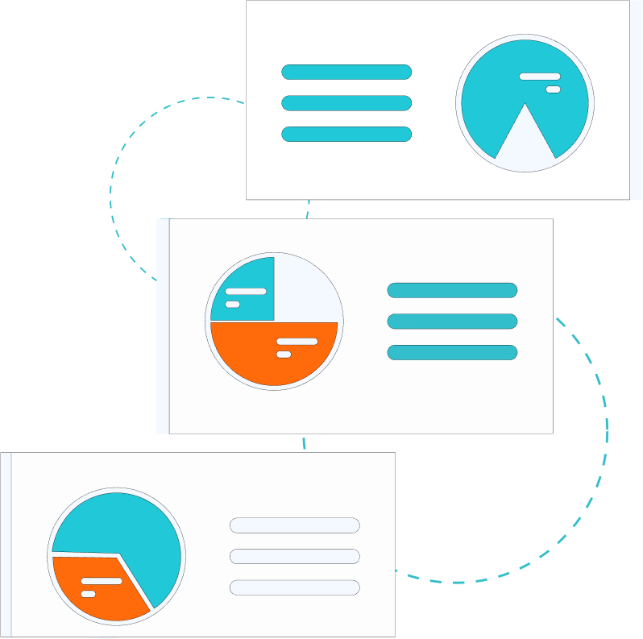
Прийняття рішень на основі даних
Основна задача аналітика - це забезпечити можливість прийняття рішень на основі даних (Data-driven decision-making або DDDM).

Slide 5
Які рішення ми приймаємо?
Дослідження реклами з метою зменшення витрат та збільшення продажів.
Дослідження роботи сейлз менеджерів з метою покращення роботи відділу продажів.
Дослідження поведінки користувачів на сайті для залучення та утримання клієнтів.

Slide 6
Але що ми аналізуємо?
З розвитком компʼютерів, за останні десятиріччя, почало зʼявлятися дуже багато даних:
Дані продажів
Бухгалтерська звітність
Елементи в наявності та на складах (Items in stock and in warehouses)
Записи в CRM (де сейлз-менеджери ведуть облік контактів з клієнтами)
Покази реклами в мережах реклами (ad networks)
Дані про відвідуваність сайту
тощо
Майже все, що ти робиш онлайн, записується в бази даних:
Переходи по сторінкам сайтів
Кліки по кнопках
Скрол сторінки
Заповнення форм, реєстрація
Перегляд відео
Всі дії в мобільному додатку
тощо

Slide 7
Дані
Дані — це набір інформації, який зашифрований для зберігання та зчитування.
Наприклад, текст та зображення з цієї презентації є даними, але коли ти його читаєш, то з тексту ти отримуєш інформацію.

Slide 8
Якими бувають дані?
Аналогові: картини, пластинки, надруковані книги, записи від руки, тощо.
Дискретні: ті, що зберігаються на носіях для їх зчитування комп'ютерами (або всередині комп'ютерів).

Slide 9
Як ми зберігаємо дані для аналізу?
Structured data - у вигляді таблиць
Semi-Structured data - у вигляді файлів з частково впорядкованими даними
Unstructured data - у вигляді будь-яких файлів

Slide 10
Structured data
Structured data - те, з чим зазвичай працюють аналітики.
Structured data - це, зазвичай, бази даних.

Slide 11
Semi-Structured data
Це файли, котрі ми можемо імпортувати в базу даних.
У файлів є певна структура, але вона:
а) не є фіксованою
б) може бути порушена.

Slide 12
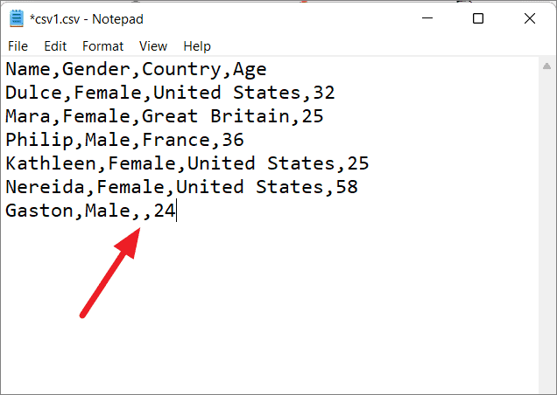
CSV
CSV - формат, в котрому зберігають дані з таблиць.

Slide 13
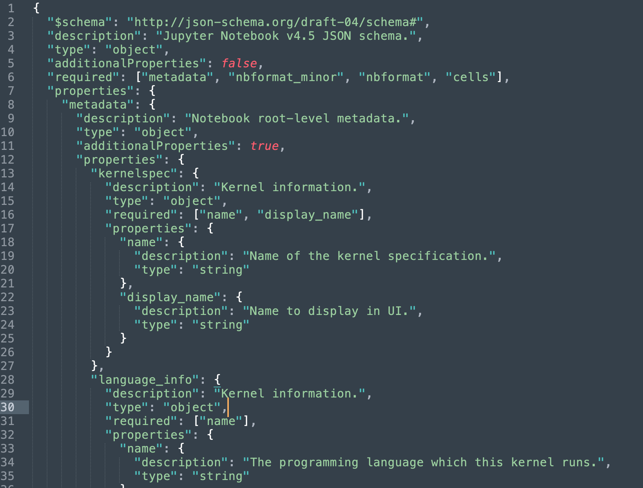
JSON
JSON - це й тип даних, й формат файлу одночасно.

Slide 14
Data Lake
Data Lake - це місце, де зберігається semi-structured та unstructured data. Тобто, де зберігаються файли. Це - щось накшталт Google Drive чи Dropbox для аналітиків та розробників.
Зазвичай, з Data Lake дані потрапляють в Data Warehouse.

Slide 15
Типи даних
Числові: int, float
Текстові: char, string
Дата й час: date, datetime
Array
JSON

Slide 16

Google Sheets
Google Sheets - це застосунок для роботи з таблицями.
Безкоштовний для всіх
Дозволяє робити складні трансформації даних
Дозволяє будувати графіки
Дуже схожий на Excel. Це - майже Excel онлайн.

Slide 17
Чому всі використовують Google Sheets
Простий спосіб вести облік чому завгодно без використання спеціалізованого ПЗ
Найпростіший інструмент для аналізу даних для не-аналітиків

